Slide 1
Методические рекомендации по написанию представления на аттестующегося педагога
Нагимова Г.Ф.,
старший воспитатель
МБДОУ «Детский сад №99» Ново-Савиновского района города Казани

Slide 2
Приказ Минобрнауки РФ
от 7 апреля 2014 года №276
«Об утверждении Порядка проведения аттестации педагогических работников организацией, осуществляющих образовательную деятельность»

Slide 3
Виды аттестации
Обязательная
Заявительная

Slide 4
Обязательная аттестация
это аттестация в целях подтверждения соответствия занимаемой должности
проводится один раз в пять лет

Slide 5
Не подлежат аттестации
- имеющие квалификационные категории;
не имеющие квалификационные категории и проработавшие в должности менее 2 лет в организации;
беременные женщины и женщины, находящиеся в отпуске по беременности и родам или по уходу за ребенком до 3-х лет;
отсутствовавшие на рабочем месте более 4-х месяцев.

Slide 6
Представление руководителя образовательной организации на аттестующегося педагога

Slide 7
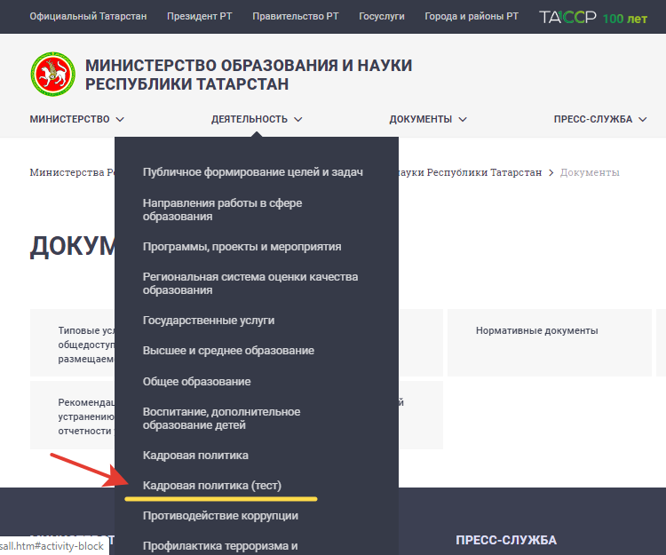

Slide 8
Раздел «Общие сведения»
ФИО педагога, должность, полное наименование образовательного учреждения по Уставу;
Дата рождения;
Сведения об образовании;
Курсы повышения квалификации по профилю педагогической деятельности;
Общий трудовой стаж, в том числе стаж педагогической работы, в данной педагогической должности;
Работает в данной должности в данном учреждении;
Ранее аттестацию по должности не проходила, проходила (нужное подчеркнуть);
Срок квалификационной категории;
Наличие ученой степени, год присвоения;
Наличие государственных, отраслевых наград, кем выданы, год награждения;
Иные формы поощрения работника;
Другие профессиональные достижения.

Slide 9
Графа «Другие профессиональные достижения»
участие в конкурсах;
выступления;
открытые занятия на уровне ОО;
характеристика условий труда;
уровень обеспеченности средствами, необходимыми для исполнения должностных обязанностей

Slide 10
Раздел «Оценка профессиональных компетенций и продуктивности деятельности аттестуемого работника»

Slide 11
Профессиональные компетенции
В области личностных качеств.
В постановке целей и задач педагогической деятельности.
В мотивировании обучающихся (воспитанников) на осуществление учебной (воспитательной) деятельности.
В разработке программы деятельности и принятии педагогических решений.
В обеспечении информационной основы педагогической деятельности.
В организации педагогической деятельности.

Slide 12
1. Компетентность в области личностных качеств
Эмпатийность
Социорефлексия
Самоорганизованность
Общая культура

Slide 13
2. Компетентность в постановке целей и задач педагогической деятельности
Умение ставить цели и задачи.
Умение перевести тему занятия в педагогическую задачу.
Умение вовлечь обучающихся в процесс формулирования целей и задач.

Slide 14
3. Компетентность в мотивирование обучающихся (воспитанников) на осуществление учебной (воспитательной) деятельности.
Формирование мотивации детей на образовательную деятельность.

Slide 15
4. Компетентность в разработке программы деятельности и принятии педагогических решений.

Slide 16
5. Компетентность в обеспечении информационной основы педагогической деятельности.
Творческая и методическая грамотность педагога.

Slide 17
6. Компетентность в организации педагогической деятельности.
Умение педагога организовать взаимодействие с детьми.

Slide 18
Общий объем представления не должен превышать
4 листа

Slide 19
Ознакомить аттестуемого с представлением нужно не позднее, чем за один месяц до дня аттестации. В представлении должны быть дата ознакомления и подпись аттестуемого.

